Slide 1
Elektrické stroje a přístroje
Komutátorové elektromotory
„Najdi si cestu k technice“ reg. č. CZ.1.07/1.1.16/01.0006

Slide 2
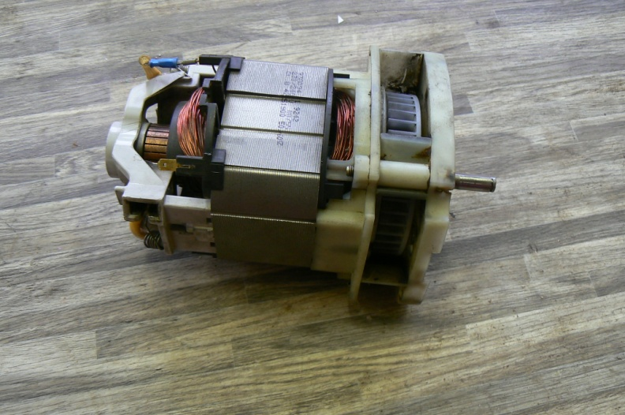
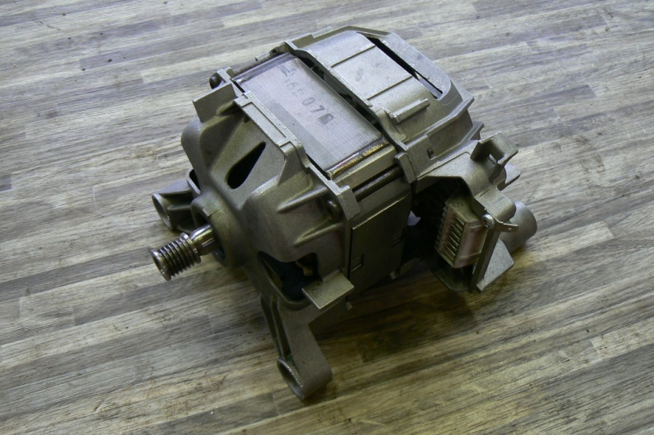
Konstrukce komutátorového stroje
Komutátorové elektromotory
Mezi Komutátorové elektromotory počítáme stroje jejichž součástí je komutátor. Patří sem všechny stroje stejnosměrné, jednofázové sériové komutátorové elektromotory, jednofázový repulzní motor a skupina strojů třífázových komutátorových.
Poslední dvě skupiny elektromotorů jsou na ústupu pro jejich složitost a tím i poruchovost.
Nejvíce používané jsou v dnešní době jednofázové sériové komutátorové elektromotory, pro vysoké otáčky a jejich snadné řízení.

Slide 3
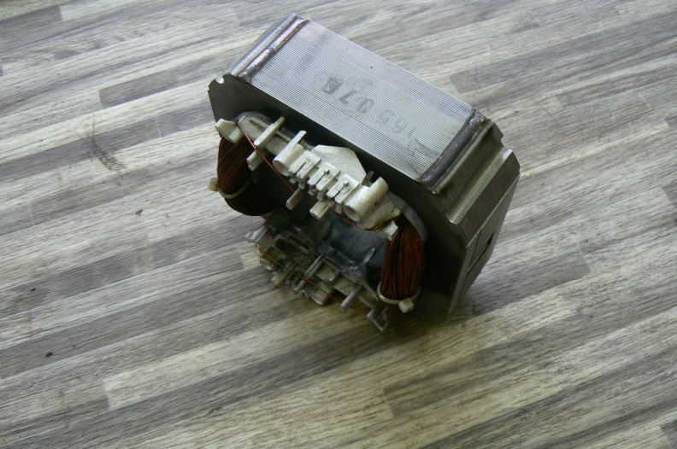
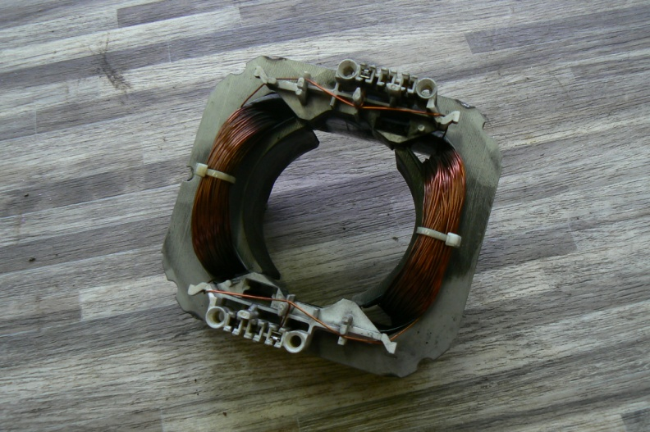
Konstrukce komutátorového stroje
Komutátorové elektromotory
Stator komutátorového stroje je složen z magnetického obvodu.
U střídavých strojů je sestaven z elektrotechnických plechů.
Stejnosměrné stroje mají stator z magneticky měkké oceli.
Ve statoru je uloženo vinutí, zpravidla na vyniklých pólech.

Slide 4
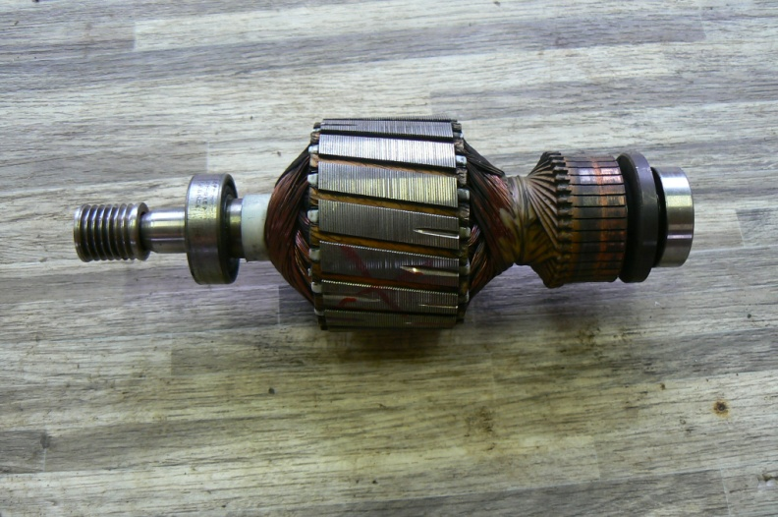
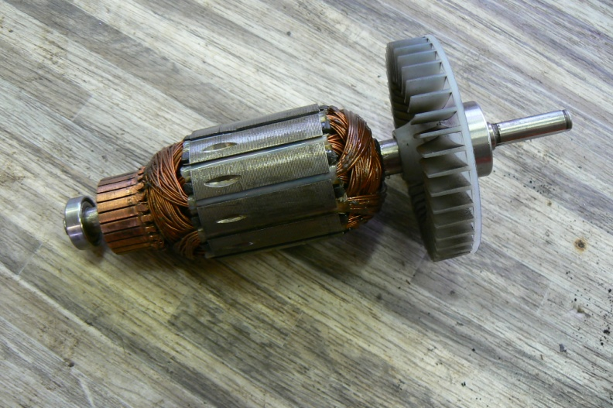
Konstrukce komutátorového stroje
Komutátorové elektromotory
Rotor je tvořen z plechů s drážkami na vnějším obvodě.
Vinutí u komutátorových strojů rozeznáváme smyčkové – u dvoupólových strojů – všechny jednofázové sériové střídavé elektromotory.
Vlnové vinutí – u čtyř a vícepólových strojů převážně stejnosměrných.
Vývody z cívek jsou připojeny na komutátor, který je součástí rotoru.

Slide 5
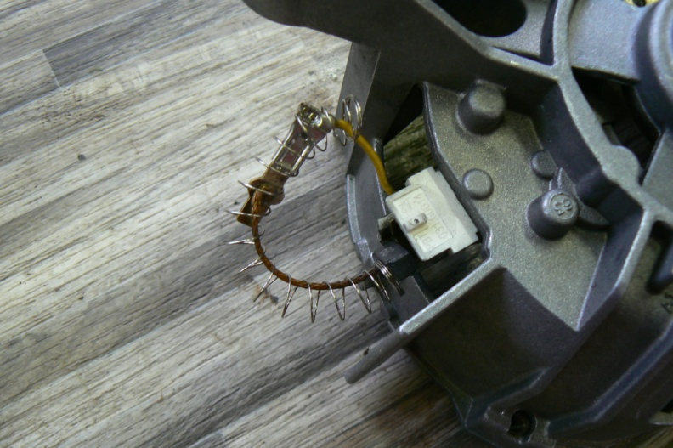
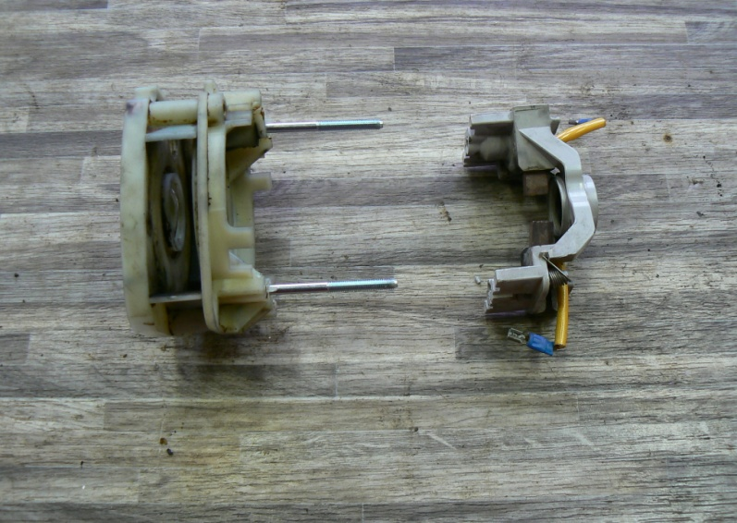
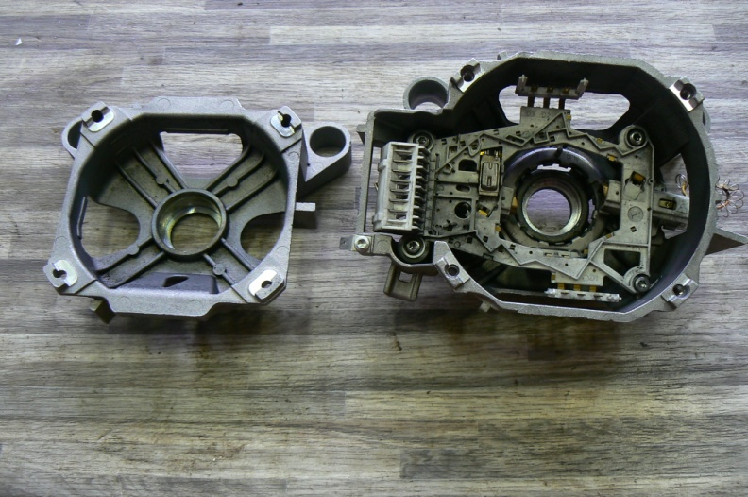
Konstrukce komutátorového stroje
Komutátorové elektromotory
Víka drží rotor ve statoru.
Součástí víka bývá sběrací ústrojí tvořené držáky uhlíků a vlastními uhlíky s pružinami.

Slide 6
Rozložený komutátorový motor
Komutátorové elektromotory

Slide 7
Komutátor středně velkého komutátorového stroje
Komutátorové elektromotory

Slide 8
Princip komutátorových strojů
Komutátorové elektromotory
Nejjednodušší motor na stejnosměrný proud má stator tvořený permanentním magnetem a rotující kotvu ve formě elektromagnetu s dvěma póly.
Rotační přepínač zvaný komutátor mění směr elektrického proudu a polaritu magnetického pole procházejícího kotvou dvakrát během každé otáčky.
Tím zajistí, že síla působící na póly rotoru má stále stejný směr.
V okamžiku přepnutí polarity (mrtvý úhel motoru) udržuje běh tohoto motoru ve správném směru setrvačnost.

Slide 9
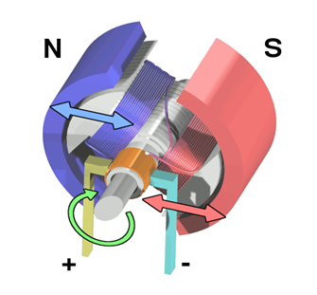
Princip komutátorových strojů
Komutátorové elektromotory
Rotor (kotva) je přes oranžový komutátor připojen ke zdroji stejnosměrného napětí. Stator je tvořen dvěma velkými permanentními magnety.

Slide 10
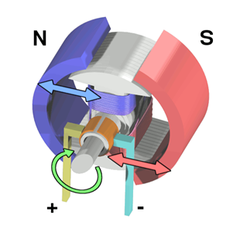
Princip komutátorových strojů
Komutátorové elektromotory
Vzhledem k polaritě statoru a rotoru se souhlasné póly (barvy) odpuzují a rotor se otáčí.

Slide 11
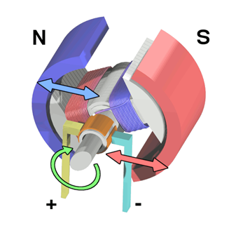
Princip komutátorových strojů
Komutátorové elektromotory
Opačné póly se přitahují, rotor se stále otáčí. V okamžiku, kdy se rotor dostane do vodorovné polohy, dojde na komutátoru k přepnutí polarity magnetického pole rotoru.

Slide 12
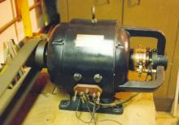
Princip komutátorových strojů
Komutátorové elektromotory
Generátor na stejnosměrný proud nazývaný dynamo pracuje na opačném principu jako motor.
Mechanicky otáčíme rotorem a v cívkách rotoru se indukuje střídavý proud, který je usměrněn přes komutátor.
Buzení statoru je zajištěno buď permanentním magnetem, jako na předchozích obrázcích, z nezávislého zdroje, nebo připojením k rotoru paralelně, či sériově.
Počáteční nabuzení v posledních dvou případech zajistí zbytkový (remanentní) magnetismus.
Dynamo

Slide 13
Použití komutátorových strojů
Komutátorové elektromotory
Dynama se používají jako zdroje stejnosměrného proudu.
Motory stejnosměrné nachází využití jako pohony lokomotiv ve stejnosměrné trakci, jako servomotory a startéry v automobilech. Používají se k pohonu regulačních a automatizačních zařízení, k pohonu trolejbusů. Malé stejnosměrné motorky nachází uplatnění v akunářadí a v modelářství.
Motory střídavé komutátorové jednofázové se využívají ve velkém měřítku všude tam, kde potřebujeme z různých důvodů dosáhnout vysokých otáček a jejich snadné regulace. V domácnosti jsou to např. vysavače, mixéry, automatické pračky, holící strojky, v dílně veškeré ruční elektrické nářadí.

Slide 14
Sériový komutátorový elektromotor z ruční okružní pily
Komutátorové elektromotory

Slide 15
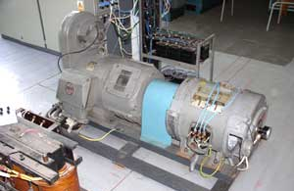
Třífázový komutátorový motor nn provedení Vinter
Komutátorové elektromotory
Třífázové střídavé komutátorové elektromotory se používají tam, kde je třeba dosáhnout plynulé regulace otáček bez ztráty výkonu, např. zdvihací motory jeřábů.

Slide 16
Rozdělení komutátorových strojů
Komutátorové elektromotory
Dynama – podle zapojení statoru vůči rotoru
sériová
derivační (paralelní)
kompaundní (smíšená)
protikompaudní
Motory stejnosměrné – podle zapojení statoru vůči rotoru
sériové
derivační
kompaundní

Slide 17
Rozdělení komutátorových strojů
Komutátorové elektromotory
Motory komutátorové střídavé jednofázové
jednofázový sériový motor – univerzální
repulzní motor
Motory komutátorové střídavé třífázové
komutátorový třífázový derivační motor napájený do statoru
komutátorový třífázový derivační motor napájený do rotoru

Slide 18
Elektronicky komutovaný motor
Komutátorové elektromotory
Moderní motor, kde funkci komutátoru přebírá elektronika.
Stator je tvořen magnetickým obvodem z elektrotechnických plechů s drážkami. V drážkách je izolovaně uloženo třífázové vinutí, spojené do hvězdy.
Začátky vinutí jsou připojeny k řídící elektronice, která plní funkci komutátoru.
Rotor bývá konstrukčně uspořádán buď s magnety na povrchu nebo s magnety vestavěnými uvnitř rotoru.

Slide 19
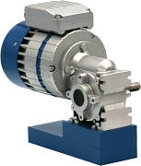
Elektronicky komutovaný motor
Komutátorové elektromotory

Slide 20
Jednofázový střídavý sériový motor z automatické pračky
Komutátorové elektromotory

Slide 21
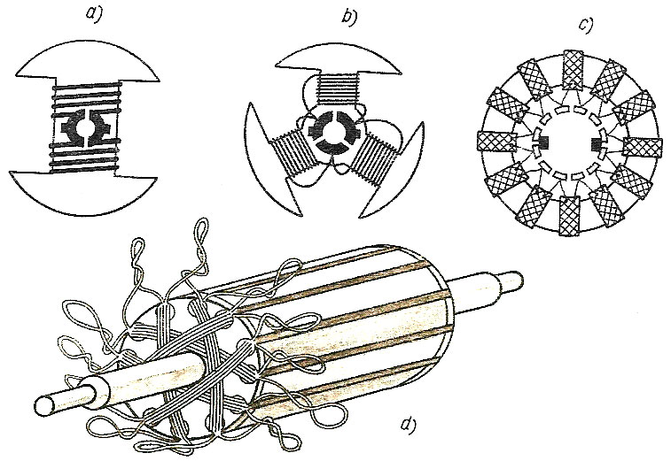
Vinutí komutátorových strojů
Komutátorové elektromotory
Druhy kotev
a) tvar I; b) trojdrážková; c) prstencová; d) bubnová;

Slide 22
Smyčková vinutí
Komutátorové elektromotory
Tvoří tolik paralelních větví, kolik je pólů. Stejný je i počet kartáčů.
Každá cívka smyčkového vinutí je svými dvěma konci připojena k sousedním lamelám.
Toto vinutí vyžaduje naprostou souměrnost vzduchové mezery, jinak dochází k jiskření kartáčů.
Kotvy s tímto vinutím (elektrické ruční nářadí, vysavače, mixéry…) jsou náročné na dynamické vyvážení.

Slide 23
Schéma zapojení kotvy, 8 drážek, 8 lamel a uspořádání statoru
Komutátorové elektromotory

Slide 24
Vinutí ve tvaru D
Komutátorové elektromotory

Slide 25
Vinutí ve tvaru V
Komutátorové elektromotory

Slide 26
Vinutí ve tvaru H
Komutátorové elektromotory

Slide 27
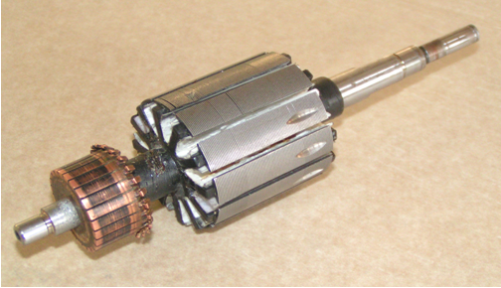
Kotvička před navíjením
Komutátorové elektromotory

Slide 28
Vlnová vinutí
Komutátorové elektromotory
Jsou převážně sériová, mají nejméně dvě paralelní větve.
Vyskytují se proto jako nejméně čtyřpólová.
Dvoupólová vinutí jsou vždy smyčková.
U vlnového vinutí je každá paralelní větev rozložena po celém obvodu kotvy.
Tím se dociluje i při určité nesouměrnosti vzduchové mezery a stejnoměrného zatížení všech větví.
Pro snížení zatížení kartáčů používáme tolik kartáčů, kolik je pólů.

Slide 29
Vinutí čtyřpólového stroje
Komutátorové elektromotory
a) schéma vlnového vinutí kotvy b) uspořádání vinutí statoru

Slide 30
Vlnové vinutí kotvy startéru
Komutátorové elektromotory

Slide 31
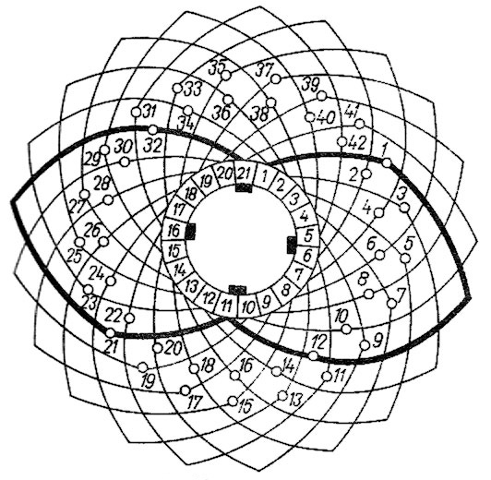
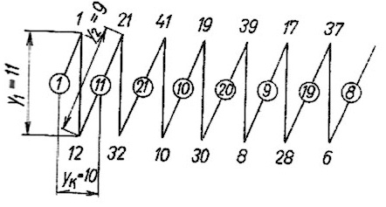
Pravidelné vlnové vinutí nekřížené
Komutátorové elektromotory
Nd - 21; k - 21; 2p - 4; 2a - 2; vlevo čelní pohled na rotor - zvýrazněna první vlna vinutí; vpravo - lineární schéma.

Slide 32
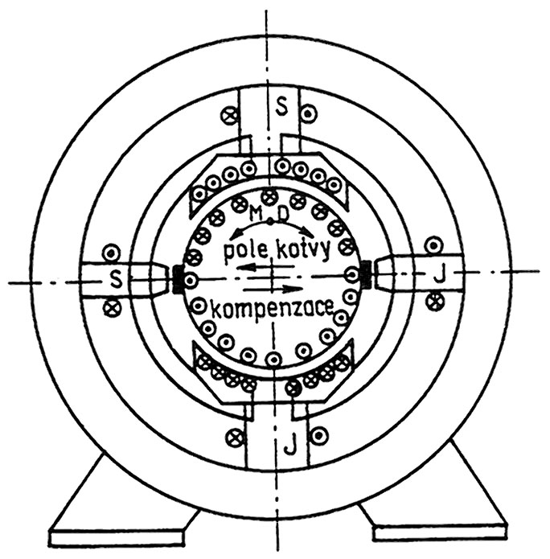
Výroba a montáž pólových nástavců
Komutátorové elektromotory
Pólové nástavce stejnosměrných strojů jsou vyrobeny z magneticky měkkého materiálu – oceli.
Statory střídavých komutátorových strojů se zhotovují z elektromagnetických plechů.
Statory velkých motorů mají kromě vinutí hlavních pólů ještě pomocné póly.
Na nich je uloženo komutační vinutí.
Mohou mít i kompenzační vinutí uložené v drážkách pólových nástavců.

Slide 33
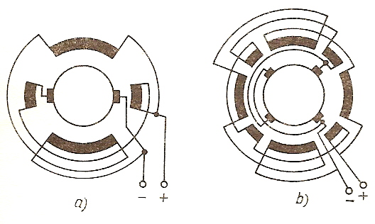
Zjednodušené schéma vinutí statoru s pomocnými póly
Komutátorové elektromotory
a) 2p = 2I b) 2p = 4

Slide 34
Reakce kotvy
Komutátorové elektromotory

Slide 35
Postup při převíjení statoru komutátorových strojů
Komutátorové elektromotory
Demontáž vinutí, zjištění technických údajů (počet vodičů v cívce, průměr vodiče, druh izolace…).
Naměření šablony, navinutí cívek.
Bandážování cívek.
Vložení cívek na pólové nástavce, nebo do drážek statoru.
Zapojení a odzkoušení.

Slide 36
Schéma zapojení dynam
Komutátorové elektromotory

Slide 37
Schéma zapojení stejnosměrných elektromotorů
Komutátorové elektromotory

Slide 38
Měření komutátorových strojů
Komutátorové elektromotory
Elektrická pevnost: megmetem měříme jednotlivé fáze mezi sebou a mezi fázemi a kostrou. Zkoušíme zvýšeným napětím. (2×U_{jm} + 1000) – 2 kV.
Proud: měříme naprázdno a jeho hodnotu porovnáváme se štítkovými údaji.
Měření odporu kotvy: měříme odpor mezi jednotlivými lamelami komutátoru, odpor musí být stejný. Tímto způsobem zjišťujeme, není-li vinutí přerušené.
Závitový zkrat: přikládáme k jednotlivým drážkám přístroj Prüfrex použitelný na rotory i statory.

Slide 39
Měření komutátorových strojů
Komutátorové elektromotory
Poškozené vinutí kotvy – nejčastější porucha – závitový zkrat v kotvě, přerušené vinutí, špatná funkce komutátoru, vadná ložiska, vniknutí cizích těles, vada izolace.
Uvolňování lamel, neválcový komutátor – porucha mechanického charakteru, působením odstředivých sil, uvolnění komutátoru na hřídeli a utržení konců cívek, uvolnění rotorových plechů – poškození vinutí.
Budicí vinutí – méně poruchové, závitové zkraty, zkrat na kostru…

Slide 40
Sonda přístroje k vyhledávání závitových zkratů Prüfrex
Komutátorové elektromotory

Slide 41
NOVÁK, Jaroslav; KNOTEK, Jaroslav. Navíjení a převíjení malých elektrických strojů točivých. Praha: SNTL, 1990, ISBN 80-03-00323-7.
AUTOR NEUVEDEN. Trojfázové komutátorové motory [online]. [cit. 20.3.2013]. Dostupný na WWW: http://www.spslevice.sk/soc-uceb-siz2007/Elektronicka%20ucebnica%20SIZ/HTML/3.f%20Komutatorovy%20motor/3f%20Komutatorovy%20motor.htm
AUTOR NEUVEDEN. Komutátorový stroj s permanentními magnety s dvoupólovou kotvou [online]. [cit. 8.4.2013]. Dostupný na WWW: http://cs.wikipedia.org/wiki/Synchronn%C3%AD_motor#Synchronn.C3.AD_stroj
VOŽENÍLEK, L; LSTIBŮREK, F.. Základy elektrotechniky. Praha: SNTL, 1985, ISBN 04-522-85.

